Slide 1
تــ
ت

Slide 2
تـيمور تـمساح تـاج تـوت

Slide 6
تو
تا
تي

Slide 7
كلمات تبدأ بحرف التاء

Slide 8
تفاحة

Slide 9
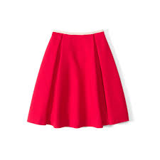
تنورة

Slide 10
تسعة

Slide 11
تمساح

Slide 12
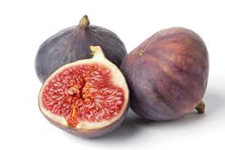
تين

Slide 13
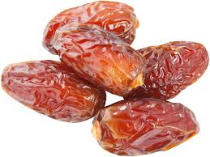
تمر

Slide 14
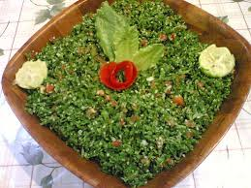
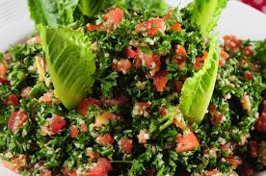
تبولة

Slide 15
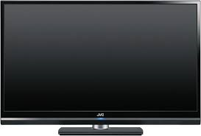
تلفاز

Slide 16
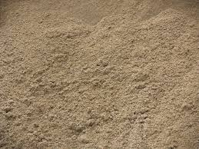
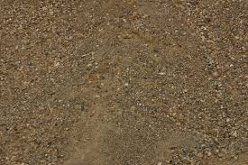
تراب

Slide 17
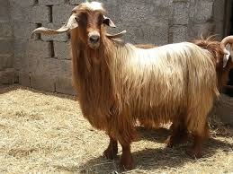
تيس

Slide 18
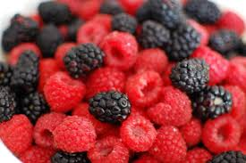
توت

Slide 19
تنين

Slide 20
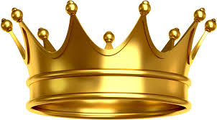
تاج

Slide 21
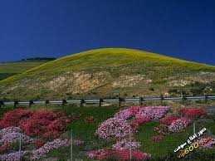
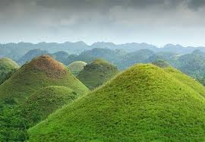
تلة

